Slide 1
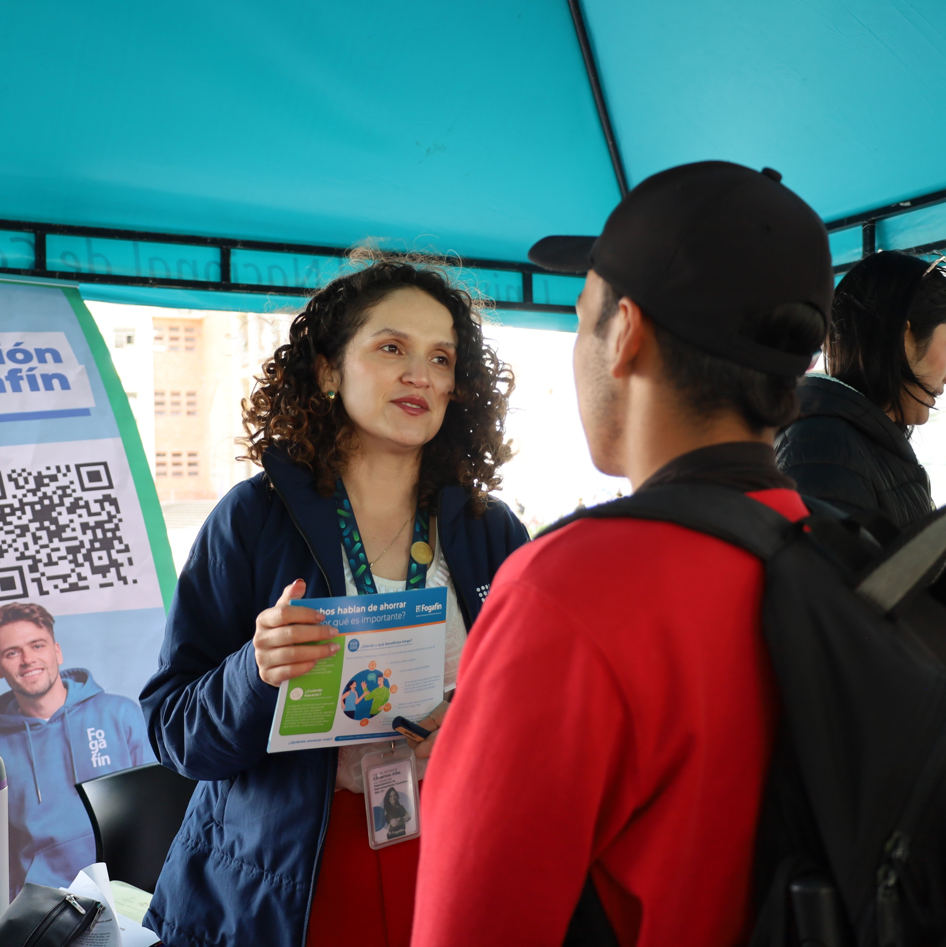
Feria Proyéctate - prácticas profesionales
Universidad Nacional
Departamento de Relacionamiento Ciudadano
2026

Slide 2




Información general de las actividades
01
Fecha
Mayo 26 de 2026
02
Universidad Nacional
sede Bogotá D.C.
Ubicación
03
Feria Proyéctate
de prácticas profesionales
Actividad
04
02:00 p.m.- 06:00 p.m.
jornada continua
Horario

Slide 3





Temas a desarrollar
Enfoque de
las actividades
01
04
Cifras de las actividades
¿Por qué es importante para Fogafín participar?
02
05
Registro fotográfico
Abordaje a los estudiantes
03

Slide 4
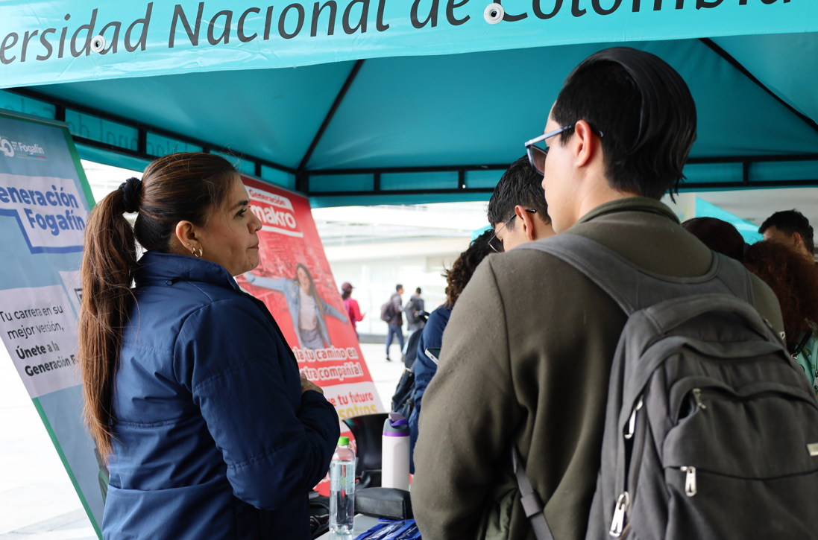
1. Enfoque de
las actividades

Slide 5

Fogafín participó en la Feria Proyéctate de prácticas profesionales de la Universidad Nacional, reafirmando su compromiso con la formación de los jóvenes y el fortalecimiento de la educación financiera. Durante este espacio, la entidad socializó su misión, su rol en la protección del ahorro de los colombianos y su oferta de pasantías, al tiempo que promovió el conocimiento del Seguro de Depósitos. Esta participación contribuyó a acercar a los estudiantes a la labor institucional, fortalecer su comprensión sobre los mecanismos de protección al depositante y promover la confianza en la institucionalidad.

Slide 6
Enfoque de la actividad
Propósitos específicos
Propósitos
específicos
Orientar sobre las áreas de la entidad que vinculan practicantes, proporcionando información clara sobre los perfiles requeridos.
Resolver inquietudes de manera presencial, mediante atención directa de funcionarios de los Departamentos de Relacionamiento Ciudadano y Talento Humano.
Educar a los estudiantes sobre el rol de Fogafín y su contribución a la estabilidad del sistema financiero colombiano.
Explicar el funcionamiento del Seguro de Depósitos, su cobertura y los beneficiarios de este mecanismo.
Educación
Espacios
Ciudadanía

Slide 7
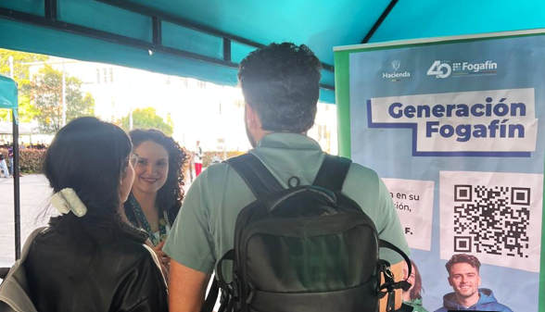
2. ¿Por qué Fogafín
propicia estos espacios?

Slide 8


¿Por qué es importante para Fogafín participar?
Divulgación del Seguro de Depósitos
Divulgar, de manera clara y cercana, el Seguro de Depósitos, sus beneficios y condiciones, en cumplimiento del objeto de Fogafín de fortalecer la confianza en el sistema financiero.
Información sobre prácticas – Segundo semestre de 2026
Las ferias universitarias constituyen un espacio estratégico para presentar la oferta de áreas de Fogafín que requieren practicantes, dirigida a estudiantes de programas afines a economía, finanzas, administración, entre otros.
En este contexto, se invita a los estudiantes a escanear un código QR para registrar su interés y postularse a oportunidades en la entidad, con el fin de ser considerados en el proceso actual de selección para prácticas del segundo semestre de 2026.

Slide 9
3. Abordaje a los
estudiantes

Slide 10
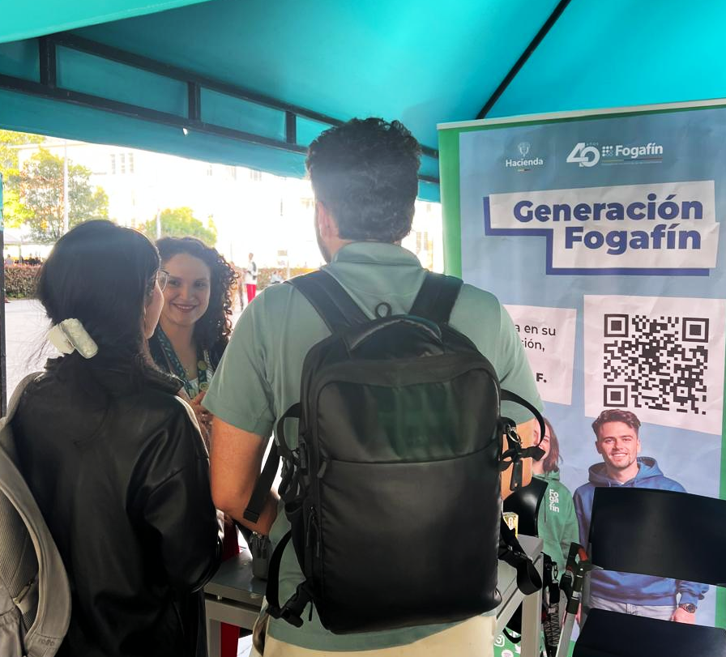
Abordaje a los estudiantes
Se implementó una estrategia de acercamiento dinámico para conectar con estudiantes interesados en realizar su práctica en el segundo semestre de 2026, complementando la difusión de información institucional.
Funcionarias de los Departamentos de Relacionamiento Ciudadano y Talento Humano realizaron interacciones directas y personalizadas, lo que permitió dar a conocer el rol de Fogafín, resolver inquietudes y orientar sobre oportunidades de práctica y formas de aportar a la entidad.

Slide 11

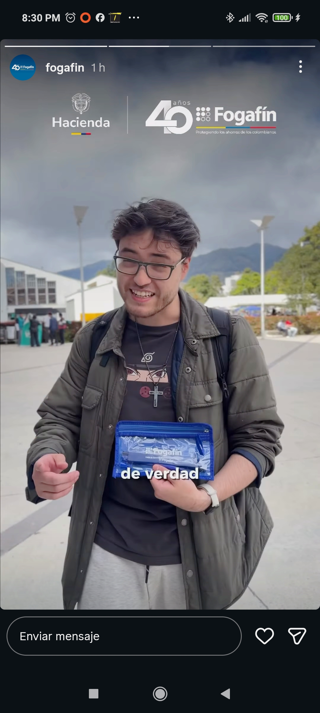
Abordaje a los estudiantes
Enlace publicación en redes sociales:
https://www.instagram.com/p/DY0Qf3QlYr0/?igsh=N2k1cHcwaTVtZ3N5
Como parte de la estrategia de divulgación institucional, se emplearon los canales digitales de Fogafín, especialmente sus redes sociales, con el fin de ampliar el alcance de las actividades desarrolladas en territorio y fortalecer su visibilidad ante la ciudadanía.

Slide 12
4. Cifras de la
actividad

Slide 13
Cifras de la feria
Empresas
participantes
Participación
en cifras
Material de
divulgación
Nivel de satisfacción
de la información recibida

Slide 14
Cifras de la feria
Empresas
participantes
Participación
en cifras
Material de
divulgación
Nivel de satisfacción
de la información recibida

Slide 15

Empresas participantes
Durante la feria, cerca de 20 empresas participaron activamente compartiendo sus oportunidades, visiones y propósitos. Este espacio permitió un diálogo directo con los estudiantes y facilitó su orientación en el proceso de inserción laboral.
En este contexto, Fogafín dio a conocer su propuesta, destacando que sus practicantes no solo fortalecen sus habilidades profesionales, sino que también se suman a una misión de alto impacto: proteger los ahorros de millones de colombianos y contribuir a la estabilidad económica nacional.

Slide 16
Cifras de la feria
Cifras de la feria
Entidades
participantes
Participación
en cifras
Material de
divulgación
Nivel de satisfacción
de la información recibida

Slide 17
Participación en cifras
Los resultados obtenidos, a partir del relacionamiento con 130 estudiantes, de los cuales 68 escanearon el QR y accedieron al formulario dispuesto (tasa de respuesta del 34%), evidencian una valoración ampliamente positiva de la actividad.
En este contexto, se destaca el interés por la oferta de prácticas de Fogafín, que para el segundo semestre de 2026 contempla 14 vacantes en distintas áreas, ampliando las oportunidades de vinculación para los estudiantes.
Asimismo, los participantes valoraron la pertinencia de los contenidos complementarios, especialmente los relacionados con ahorro y Seguro de Depósitos, reconocidos como herramientas útiles para su formación integral.
En conjunto, estos resultados reflejan el cumplimiento del objetivo de acercamiento institucional y el fortalecimiento de una percepción favorable hacia Fogafín como referente en desarrollo profesional y educación financiera.
Asistentes
500
Aproximadamente
Población impactada
200
Estudiantes
Formatos de práctica diligenciados (QR)
34%
68
*Información compartida por el personal de la Unal organizador del evento

Slide 18
Cifras de la feria
Entidades
participantes
Participación
en cifras
Material de
divulgación
Nivel de satisfacción
de la información recibida

Slide 19
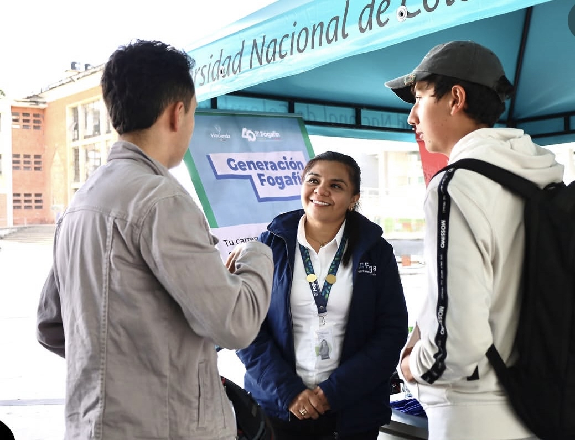
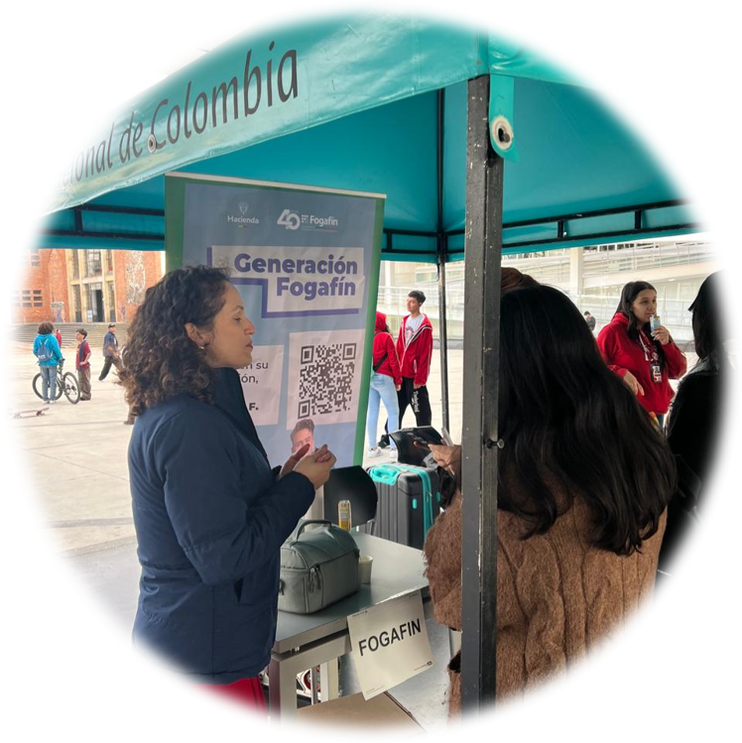
Material de divulgación
Con el objetivo de facilitar el acceso a la información institucional, además de los volantes entregados durante la actividad, se distribuyó material de divulgación, como cartucheras, y esferos, seleccionados estratégicamente de acuerdo con el perfil del público asistente.
Esta acción tuvo como propósito fortalecer el reconocimiento y la recordación de la entidad, ya que los artículos entregados resultaban útiles para los estudiantes en sus actividades cotidianas, permitiendo una conexión más cercana, práctica y permanente con ellos.

Slide 20
Cifras de la feria
Entidades
participantes
Participación
en cifras
Material de
divulgación
Nivel de satisfacción
de la información recibida

Slide 21
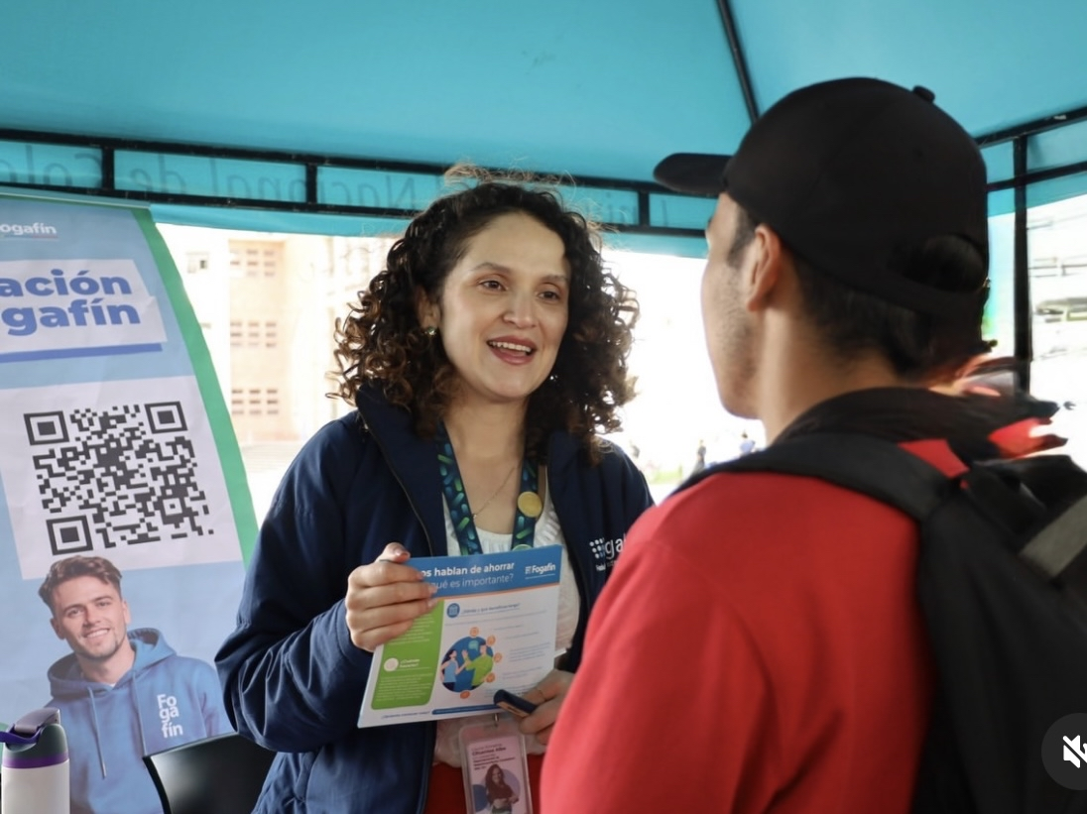
Nivel de satisfacción de la información recibida
Con el propósito de evaluar la percepción de los estudiantes frente a la información brindada durante la actividad de relacionamiento desarrollada en la Universidad Nacional —en la cual se socializó el programa de prácticas de Fogafín—, se aplicó una encuesta a 20 estudiantes seleccionados de manera aleatoria.
Los resultados obtenidos permiten destacar los siguientes aspectos:

Slide 22

Nivel de satisfacción de la información recibida
Pregunta: ¿Considera que la información proporcionada durante la actividad es aplicable a su día a día?
Los resultados evidencian una percepción altamente positiva sobre la aplicabilidad de la información, destacándose que el 100% de los encuestados ubicó su valoración en los niveles más altos.
En particular, el 80% indicó que la información es siempre aplicable, mientras que el 20% la consideró casi siempre aplicable, lo que resalta la alta pertinencia y utilidad de los contenidos para el desarrollo académico y profesional de los participantes.
En conjunto, estos resultados reflejan el impacto favorable de la actividad en la valoración de la aplicabilidad de los temas abordados.
Siempre
80%
Casi siempre
20%

Slide 23
Nivel de satisfacción de la información recibida
Pregunta: Después de recibir la información en la actividad, ¿cree que es importante ahorrar en entidades financieras formales?
80%
Los resultados muestran una percepción altamente favorable sobre la importancia de ahorrar en entidades financieras formales, destacándose que el 100% de los encuestados otorgó valoraciones positivas.
En particular, el 80% considera que siempre es importante, mientras que el 20% señaló que es casi siempre importante, lo que evidencia un amplio reconocimiento de la seguridad y confiabilidad del sistema financiero formal.
En conjunto, estos datos reflejan que la actividad logró fortalecer significativamente el conocimiento de los participantes en materia de inclusión financiera y promover el uso responsable de los servicios financieros.
20%
Casi siempre
Siempre

Slide 24



Nivel de satisfacción de la información recibida
Pregunta: ¿Cuáles temas de la actividad le parecieron más útiles?
Explicación sobre el Seguro de Depósitos
El Seguro de Depósitos fue el tema de mayor interés, con un 50% de las preferencias, destacándose por su relevancia en la protección del ahorro.
Le siguió el ahorro con un 30%, lo que evidencia el interés en la educación financiera. Por su parte, las prácticas universitarias alcanzaron el 20%, resaltando la importancia del desarrollo profesional.
En conjunto, se observa una valoración positiva de los contenidos, con un equilibrio entre temas financieros y de crecimiento académico y laboral.
50%
Explicación sobre el ahorro
30%
Prácticas
7%
20%

Slide 25

Nivel de satisfacción de la información recibida
Pregunta: ¿ Le comentaría esta actividad a familiares o amigos para que también reciban esta información?
Siempre
Casi siempre
Los resultados evidencian una percepción altamente positiva de la actividad, destacándose que el 100% de los participantes manifestó que la recomendaría.
En particular, el 80% indicó que definitivamente la recomendaría, mientras que el 20% señaló que probablemente lo haría, lo que refleja un alto nivel de satisfacción con la información recibida.
En conjunto, estos resultados confirman la buena acogida de la actividad y su potencial de difusión entre otros estudiantes y sus círculos cercanos.
80%
20%

Slide 26
Nivel de satisfacción de la información recibida
Pregunta: ¿Qué otro tipo de información le gustaría conocer
en actividades como estas?
La mayoría de los participantes (55%) indicó que no requiere información adicional, lo que sugiere que los contenidos abordados respondieron adecuadamente a sus expectativas e intereses.
No obstante, el 40% manifestó interés en profundizar en temas relacionados con prácticas profesionales, evidenciando la relevancia de las oportunidades de vinculación y desarrollo laboral. Por su parte, el 5% expresó interés en ampliar sus conocimientos en temas financieros, lo que representa una oportunidad para seguir fortaleciendo la educación financiera.
En conjunto, estos resultados reflejan una valoración positiva de la actividad e identifican áreas clave para futuros espacios de relacionamiento.
50%
Educación financiera
32%
18%
N/A
Prácticas
Educación financiera

Slide 27

Conclusiones
La actividad desarrollada en la Universidad Nacional cumplió satisfactoriamente su objetivo, evidenciando que el 100% de los participantes tuvo una percepción positiva frente a la información recibida, destacando su utilidad, pertinencia y aplicabilidad. Asimismo, se observó un interés relevante en temas complementarios, especialmente en educación financiera y el Seguro de Depósitos, que enriquecieron significativamente el proceso de aprendizaje.
Finalmente, la alta disposición a recomendar la actividad (100%, de los cuales 80% definitivamente lo haría) refleja su buena acogida, así como su aporte al fortalecimiento del vínculo entre Fogafín y la comunidad estudiantil.
A continuación, se presentan las conclusiones más relevantes derivadas de los resultados obtenidos.

Slide 28
Conclusiones
Transmisión efectiva de conceptos fundamentales:
Alto nivel de satisfacción y recomendación:
Oportunidades de ampliación temática:
El 100% de los participantes manifestó que recomendaría la actividad a familiares o amigos, reflejando un alto nivel de satisfacción y una experiencia positiva.
Los resultados evidencian interés por parte de los estudiantes en profundizar en las oportunidades de prácticas profesionales, así como en los requisitos, procesos de postulación y posibilidades de desarrollo profesional asociadas a estas experiencias, lo que representa una oportunidad para fortalecer futuros espacios de orientación.
El tema de las prácticas fue comprendido con claridad, posicionándose como el contenido de mayor impacto entre los participantes.
Alta utilidad y aplicabilidad de la información:
Interés en profundizar en educación financiera:
Reconocimiento de la importancia del ahorro formal:
Se identificó un interés en fortalecer los conocimientos en educación financiera, así como en profundizar en temas clave como la inversión y las nuevas tendencias financieras, lo que representa una oportunidad para ampliar contenidos en futuras actividades.
Los asistentes percibieron los contenidos como claros, útiles y aplicables, evidenciando la pertinencia de los temas abordados.
Se evidenció una valoración positiva del ahorro en entidades financieras formales, reflejando la adecuada apropiación del mensaje transmitido durante la actividad.

Slide 29
5. Registro
fotográfico

Slide 30
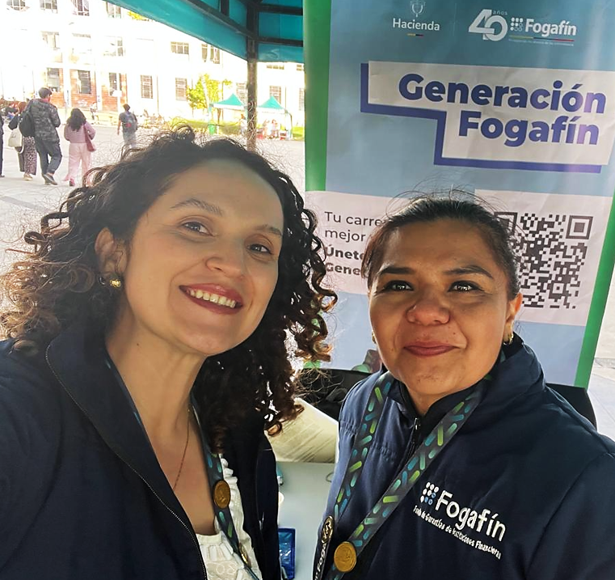
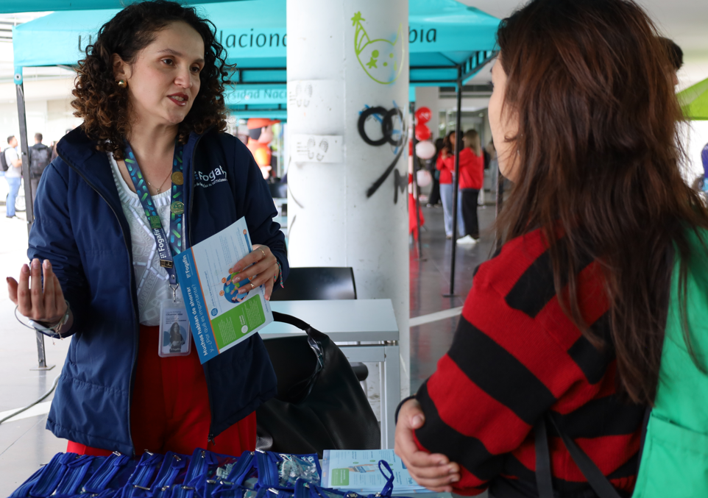
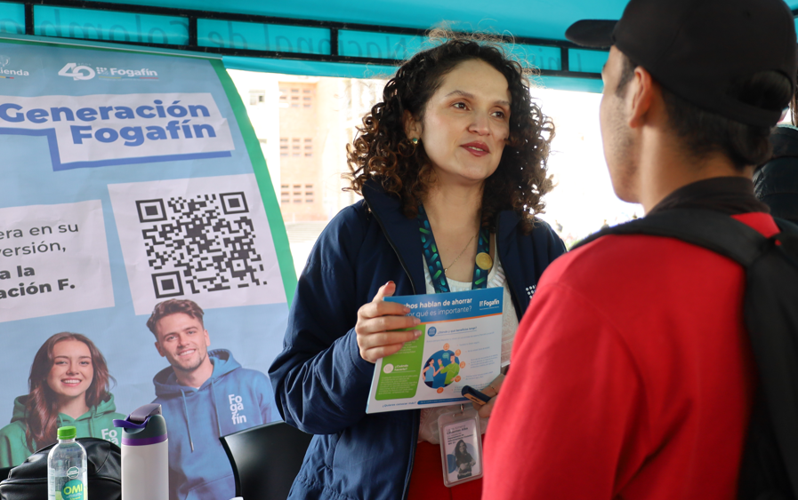
Registro fotográfico

Slide 31
El desconocimiento del Seguro de Depósitos
equivale a su inexistencia

